Slide 1
آشنايی با نظام نوين اطلاعات پژوهش پزشکی کشور (نوپا)
دکتر پيام کبيری
پزشک، دکترای اپيدميولوژي
رئيس مرکز توسعه و هماهنگی اطلاعات و انتشارات علمی
معاونت تحقيقات و فناوری وزارت بهداشت، درمان و آموزش پزشکی

Slide 2
منابع و عناصر اطلاعات پژوهشی علوم پزشکی و سلامت
محققين و نويسندگان (اعضای هيات علمی، دانشجويان و پژوهشگران)
طرح‌های تحقيقاتی (پروپوزال‌ها)
پايان‌نامه‌ها
مقالات
مجلات
کتاب‌ها
پروانه‌های ثبت اختراعات
......
12 خدمت نوين پژوهشی
12 دولت خدمتگزار

Slide 3
نظام نوين اطلاعات پژوهش پزشکی کشور (نوپا)
معاونت تحقیقات و فنآوری مرکز توسعه و هماهنگی اطلاعات و انتشارات علمی
www.research.ac.ir

Slide 4
نظام نوين اطلاعات پژوهش پزشکی ايران
معاونت تحقيقات و فنآوری وزارت بهداشت با هدف تامين اهداف زير، اقدام به طراحی و پياده‌سازی «نظام نوين اطلاعات پژوهش پزشکی ايران (نوپا)» نموده است:
1- بهره‌برداری اثربخش، مبتنی بر اخلاق و کارآمد از پژوهش‌های نظام سلامت کشور
2- توسعه کمی و کيفی پژوهش‌های نظام سلامت
3- صرفه‌جويی و مديريت هزينه‌ها در پژوهش‌های نظام سلامت
4- افزايش مشاهده‌پذيری و دسترسی پژوهشگران به منابع اطلاعاتی و ننايج پژوهش‌ها
5- پايش، رصد، توزيع و ترويج دانش توليد شده از پژوهش‌های پزشکی

Slide 5
سامانه‌های نظام نظام نوين اطلاعات پژوهش پزشکی ايران (نوپا)
12 سامانه اطلاعات علمی
12 خدمت نوين پژوهشی
در 12 اُمين (دوازدهمين) دولت خدمتگزار

Slide 6
سامانه پايان‌نامه‌ها‌ پزشکی
سامانه مشابهت ياب مقالات
سامانه اخبار پژوهش‌های سلامت کشور
سامانه علم‌سنجی هيات علمی
نظام نوين اطلاعات پژوهش‌های پزشکی ايران (نوپا)
سامانه منبع ياب
سامانه علم‌سنجی دانشگاه‌ها
سامانه مجلات نامعتبر و جعلی
سامانه مجلات علمی پژوهشی علوم پزشکی
بانک اطلاعات طرح‌های تحقيقاتی
سامانه مديريت انتشارات و کتب
بانک اطلاعات مقالات پزشکی

Slide 7
www.research.ac.ir

Slide 8
سامانه علم‌سنجی اعضای هيات علمی علوم پزشکی کشور http://isid.research.ac.ir

Slide 9
سامانه علم‌سنجی اعضای هيات علمی علوم پزشکی کشور http://isid.research.ac.ir

Slide 10
سامانه علم‌سنجی اعضای هيات علمی علوم پزشکی کشور http://isid.research.ac.ir

Slide 11
سامانه علم‌سنجی اعضای هيات علمی علوم پزشکی کشور http://isid.research.ac.ir

Slide 12
سامانه علم‌سنجی اعضای هيات علمی علوم پزشکی کشور http://isid.research.ac.ir

Slide 13
سامانه علم‌سنجی اعضای هيات علمی علوم پزشکی کشور http://isid.research.ac.ir

Slide 14
سامانه نشريات (مجلات) علمی پژوهشی پزشکی کشور http://journals.research.ac.ir

Slide 15
سامانه نشريات (مجلات) علمی پژوهشی پزشکی کشور http://journals.research.ac.ir

Slide 16
سامانه معرفی مجلات نامعتبر و جعلی http://blacklist.research.ac.ir

Slide 17
سامانه معرفی مجلات نامعتبر و جعلی http://blacklist.research.ac.ir

Slide 18
سامانه مديريت انتشارات و کتب دانشگاه‌های پزشکی کشور http://books.research.ac.ir

Slide 19
سامانه مديريت انتشارات و کتب دانشگاه‌های پزشکی کشور http://books.research.ac.ir

Slide 20
سامانه انتشار نتايج و اخبار پژوهش‌های سلامت کشور http://news.research.ac.ir

Slide 21
سامانه انتشار نتايج و اخبار پژوهش‌های سلامت کشور http://news.research.ac.ir

Slide 22
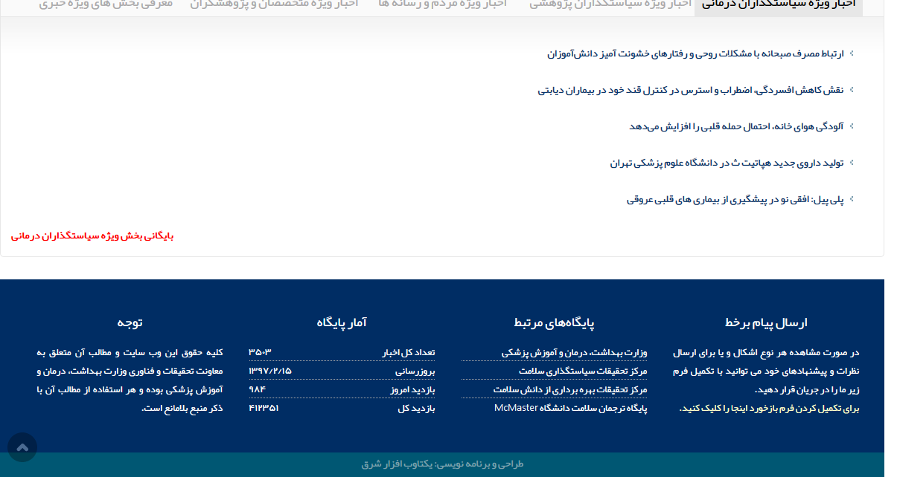
سامانه انتشار نتايج و اخبار پژوهش‌های سلامت کشور http://news.research.ac.ir

Slide 23
سامانه پايان‌نامه‌های دانشگاه‌های علوم پزشکی کشور http://thesis.research.ac.ir

Slide 24
سامانه منبع ياب (Resource Finder) http://rsf.research.ac.ir

Slide 25
سامانه منبع ياب (Resource Finder) http://rsf.research.ac.ir

Slide 26
سامانه منبع ياب (Resource Finder) http://rsf.research.ac.ir

Slide 27
سامانه منبع ياب (Resource Finder) http://rsf.research.ac.ir

Slide 28
کتابخانه ملی ديجيتال علوم پزشکی کشور http://inlm.ir

Slide 29
بانک اطلاعات مقالات علوم پزشکی ايران http://idml.research.ac.ir

Slide 30
سامانه علم‌سنجی دانشگاه‌های علوم پزشکی کشور http://usid.research.ac.ir

Slide 31
سامانه علم‌سنجی دانشگاه‌های علوم پزشکی کشور http://usid.research.ac.ir

Slide 32
سامانه علم‌سنجی دانشگاه‌های علوم پزشکی کشور http://usid.research.ac.ir

Slide 33
سامانه علم‌سنجی دانشگاه‌های علوم پزشکی کشور http://usid.research.ac.ir

Slide 34
سامانه علم‌سنجی دانشگاه‌های علوم پزشکی کشور http://usid.research.ac.ir

Slide 35
سامانه علم‌سنجی دانشگاه‌های علوم پزشکی کشور http://usid.research.ac.ir

Slide 36
سامانه علم‌سنجی دانشگاه‌های علوم پزشکی کشور http://usid.research.ac.ir

Slide 37
سامانه علم‌سنجی دانشگاه‌های علوم پزشکی کشور http://usid.research.ac.ir

Slide 38
سامانه علم‌سنجی دانشگاه‌های علوم پزشکی کشور http://usid.research.ac.ir

Slide 39
سامانه مشابهت ياب (Plagiarism Checker Software) http://ppc.research.ac.ir

Slide 40
بزنید ! Email اگر میل داشتید
kabiri@research.ac.ir
kabiri@behdasht.gov.ir

